Slide 1

DAPIATO PROSALUD Preconfiguración Maquina Virtual
MODULO : TECNOLOGIA DE LA INFORMACION.
ESTUDIANTE: RENATO RAMIREZ
FACILITADOR: KEVIN FELIX HENRIQUEZ
23 de agosto de 2025.

Slide 2
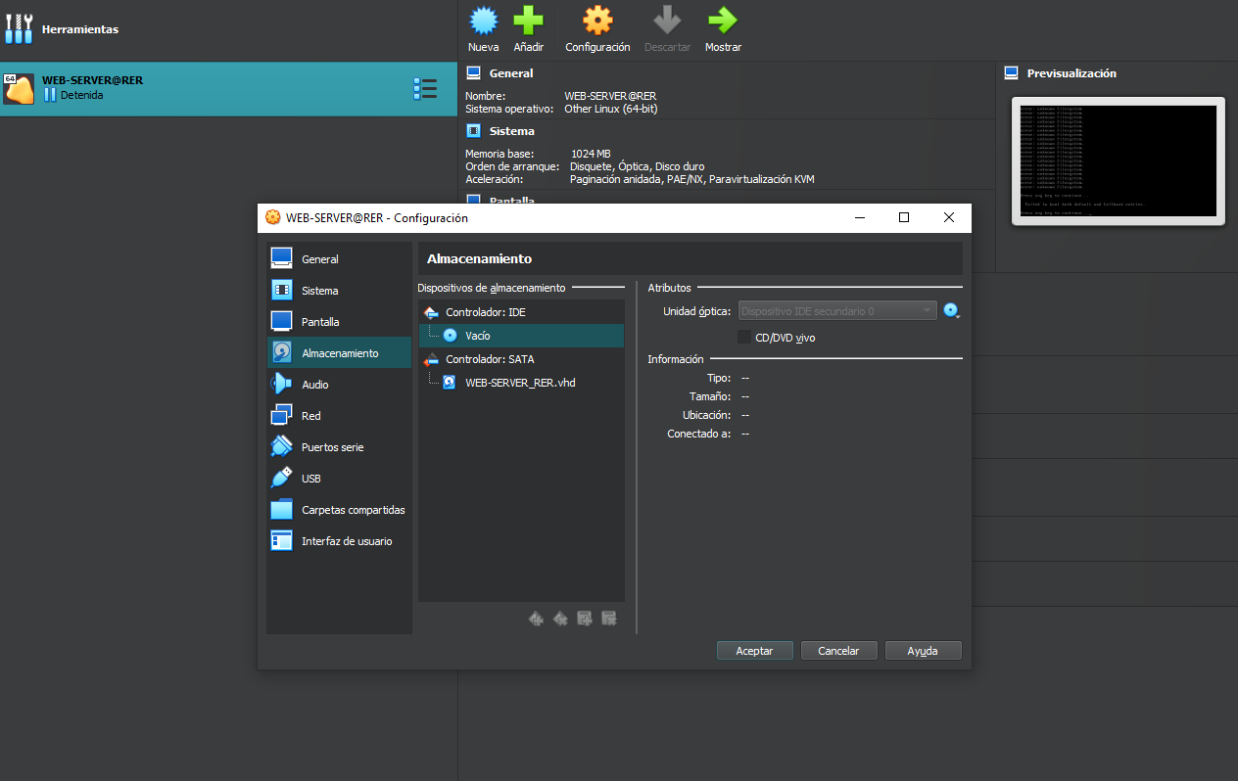
Desplegar las opciones de configuración.
Dar click en la figurita de la derecha similar a un CD , en donde se desplegaran opciones.

Slide 3
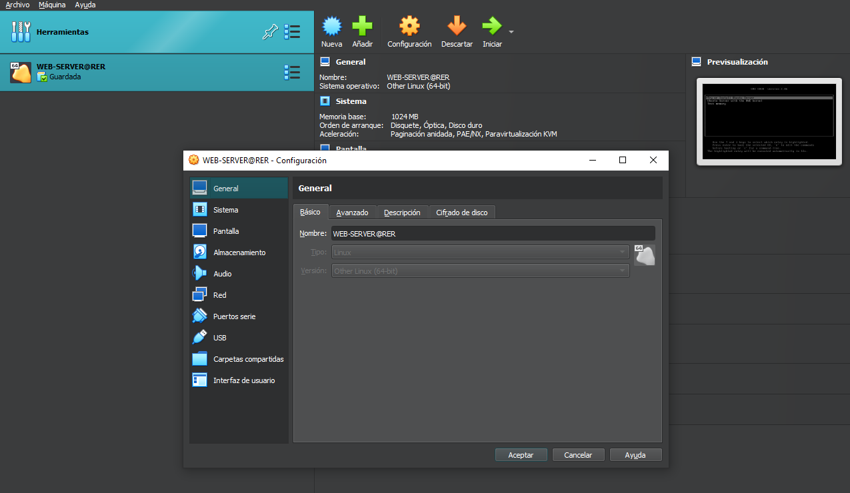
Entramos a configuración de nuestro equipo.
Esto para indicarle la ubicación en este caso del archivo Iso que contiene el sistema operativo.

Slide 4
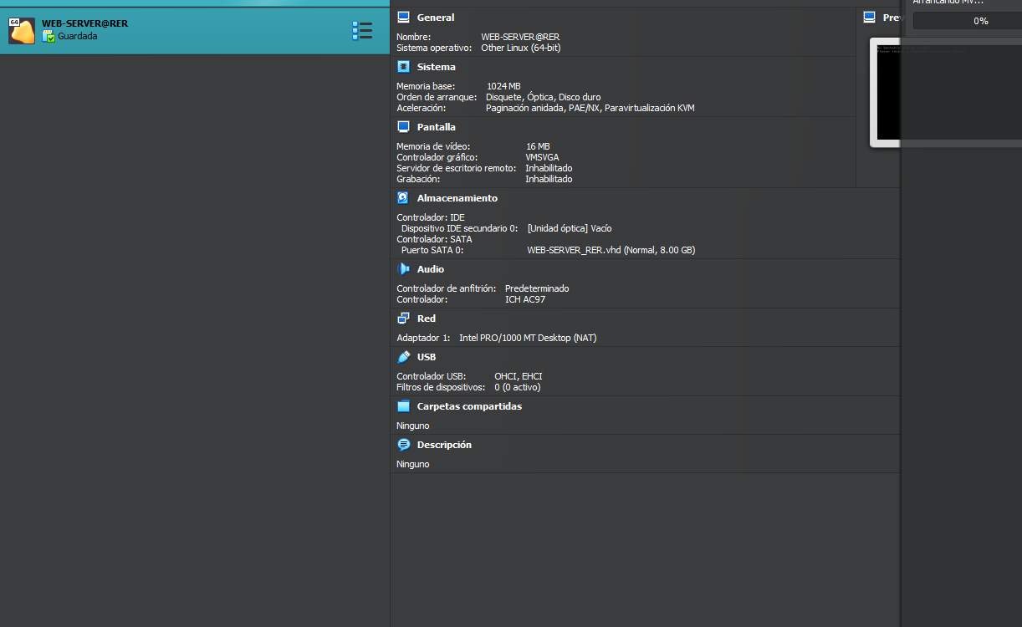
Iniciar la maquina creada.
Descripción de acciones.
Dar doble click a la maquina creada para que inicie.

Slide 5
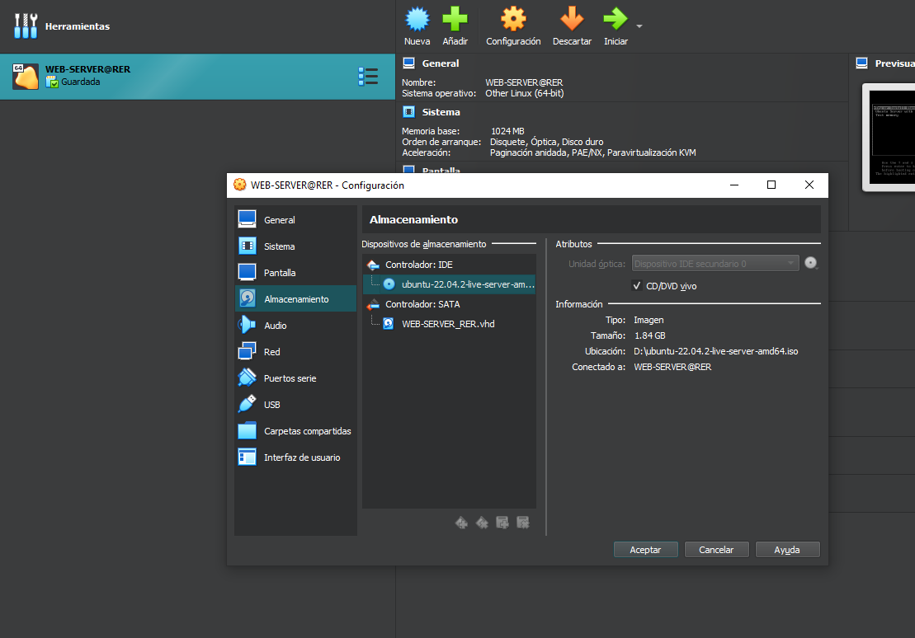
Selección del disco
Damos click en aceptar para que asuma la ubicación del sistema Operativo seleccionado.

Slide 6
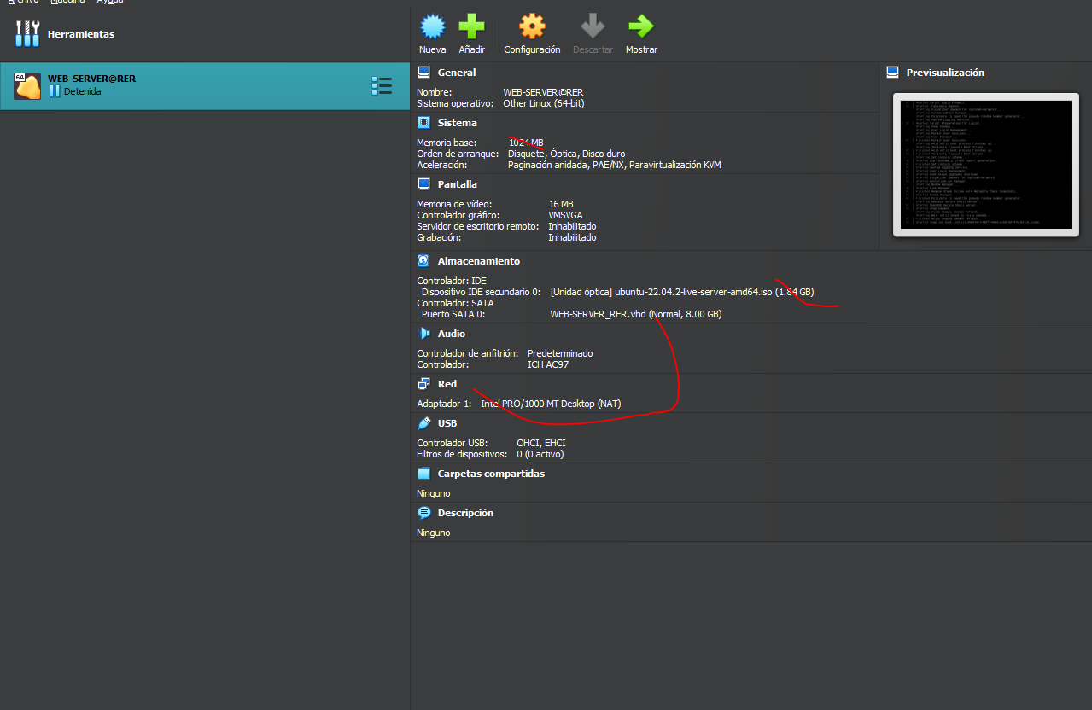
Resultado final
Como se observa la maquina virtual tiene la preconfiguración necesaria para instalar el sistema Operatuivo-

